Slide 1
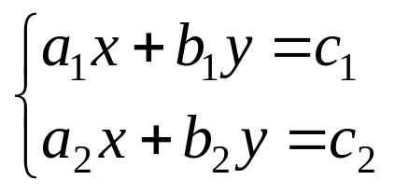

1.1.1 算法(algorithm)的概念
算法通常指可以用来解决的某一类问题的步骤或程序，这些
步骤或程序必须是明确的和有效的，而且能够在有限步之内完成．
…………①
…………②
例1 对于一般的二元一次方程组：
其中 ，设计一个求解这个方程组的算法．
练一练（1）任意给定一个正实数，设计一个算法求以这个数为
半径的圆的面积；
（2）任意给定3个正实数，试设计一个算法，判断分别以
这三个数为三边边长的三角形是否存在．

Slide 2
1.1.1 算法(algorithm)的概念
算法通常指可以用来解决的某一类问题的步骤或程序，这些
步骤或程序必须是明确的和有效的，而且能够在有限步之内完成．
算法的三个特征： ■明确性 ■有效性 ■有限性
算法的明确性，是指算法中的每一个步骤都必须是有明确定义的，不允许有模棱两可的解释，也不允许有多义性．这一特征也反映了算法与数学公式的明显差异．在解决实际问题时，可能会出现这样的情况：针对某种特殊问题，数学公式是正确的，但按此数学公式设计的计算过程可能会使计算机系统无所适从，这是因为，根据数学公式设计的计算过程只考虑了正常使用的情况，而当出现异常情况时，该计算过程就不能适应了．

Slide 3
1.1.1 算法(algorithm)的概念
算法通常指可以用来解决的某一类问题的步骤或程序，这些
步骤或程序必须是明确的和有效的，而且能够在有限步之内完成．
算法的三个特征： ■明确性 ■有效性 ■有限性
算法的有效性包括两个方面：一是算法中的每一个步骤必须是能实现的．例如，在算法中，不允许出现分母为零的情况；在实数范围内不能求一个负数的平方根等．二是算法执行的结果要能达到预期的目的．通常，针对实际问题设计的算法，人们总是希望能够得到满意的结果．

Slide 4
1.1.1 算法(algorithm)的概念
算法通常指可以用来解决的某一类问题的步骤或程序，这些
步骤或程序必须是明确的和有效的，而且能够在有限步之内完成．
算法的三个特征： ■明确性 ■有效性 ■有限性
算法的有限性是指算法必须能在执行有限个步骤之后终止．
数学中的无限数列，应根据精度要求来确定有限的算法．算法的有限性还应包括合理的执行时间的含义。如果一个算法的执行时间是有限的，但却需要执行千万年．显然这就失去了算法的实用价值．

Slide 5
1.1.1 算法(algorithm)的概念
算法通常指可以用来解决的某一类问题的步骤或程序，这些
步骤或程序必须是明确的和有效的，而且能够在有限步之内完成．
算法的三个特征： ■明确性 ■有效性 ■有限性
例2 任意给定一个大于1的整数n，试设计一个程序或步骤对n是否为质数作出判断．
解
第一步：判断n是否等于2．
若n＝2，则n是质数；若n>2，则执行第二步．
第二步：依次从2到n-1检验是不是n的因数，即是否能整
除n的数．
若有这样的数，则n不是质数；
否则，n是质数．

Slide 6

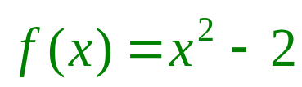




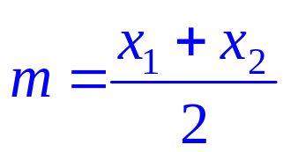










1.1.1 算法(algorithm)的概念
例3 用二分法设计一个求方程 的近似正根的算法，精确度0.05．
解
第一步：令 ，因为 ， ，
设 ， ．
第二步：令 （因方程的根在区间（ ， ）内），
判断 是否为0．
若 ，则 为所求；若否，则进行第三步．
第三步：若 ，则令 ；
若 ，则令 ．
第四步：判断 是否成立？
若是，则 ， 之间的任意值均为所求近似根；
若否，则返回第二步．

